Slide 1
スケートゲーム 説明資料
情報システム事業本部 開発センター

Slide 2
今からみなさんにチャレンジしてもらうのは… 氷の上を滑って進む迷路ゲーム🧊 ゴールを目指してプログラムでコマを動かそう❗

Slide 3
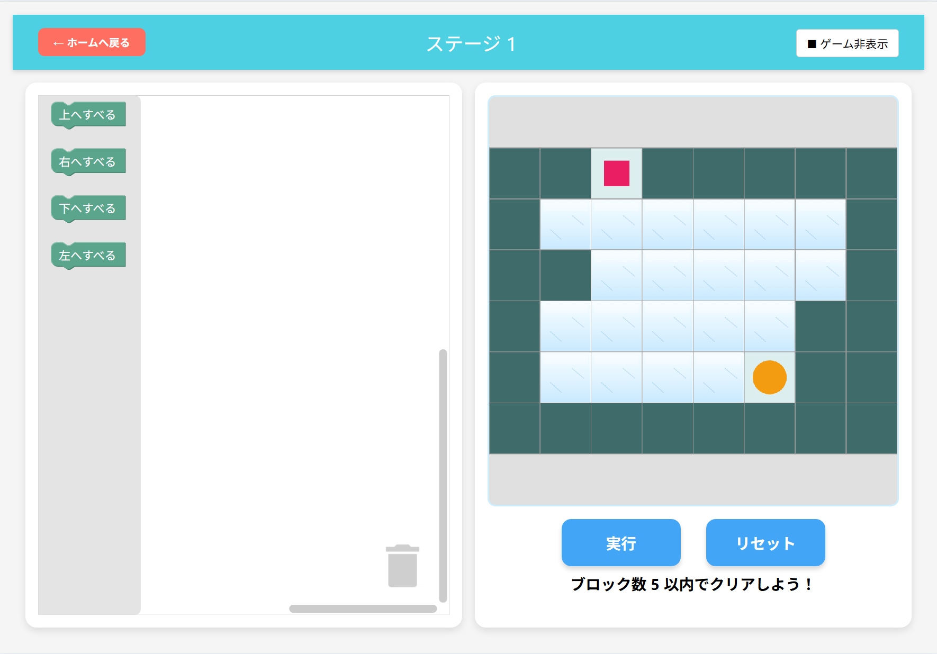

Slide 4
1マスすべると止まれない！ ぶつかるまでまっすぐ進む！ 3種のギミック🔄⏸🌀 を上手く使いながらゴールしよう！

Slide 5
🟠 プレイヤー
🟥 ゴール
⏸ ストップすることもできる床
🔄一度通ると壁になる床
🌀ワープする床
🎁 宝箱 (すべて集めないとゴールできない)

Slide 6
🧱 画面の左でブロックを組み合わせて キャラを動かす！ ▶️ 「実行」ボタンでゲームスタート！ 🔁 何回でもやり直せるから安心してね！

Slide 7
ブロックの種類は 上↑ 下↓ 左← 右→のブロック ストップすることもできる床で止まれるブロック があるよ！🧱

Slide 8
📦ステージは全部で12個 ✨ 徐々にむずかしくなっていくよ！ 🏅 クリアすると次のステージが解放されるよ！

Slide 9
どうしても難しかったら近くのお兄さんに聞いてみてね！🔄 優しく教えてくれるよ✨ じゃあ早速やってみよう！

